Slide 1


Taube Vorbilder (Role Models) und Führungskräfte
Deaf Studies | Workshop
Gehörlose Pädagog:innen und Forscher:innen
Bildquellen:
freepik.com
Finanziert von der Europäischen Union. Die geäußerten Ansichten und Meinungen sind jedoch ausschließlich die des/der Autor(en) und spiegeln nicht unbedingt die der Europäischen Union oder der Europäischen Exekutivagentur für Bildung und Kultur (EACEA) wider. Weder die Europäische Union noch die EACEA können dafür verantwortlich gemacht werden.

Slide 2




Einleitung
  Vorstellungsrunde
  Ice Breaker

Slide 3

Inhalt - Übersicht
  Ziele des Workshops
  Brainstorming: Meine Erfahrungen
  Brainstorming: Was ist eigentlich ein Vorbild?
  Info: Vorbilder im Bereich Bildung und Forschung
  Aktivität: Präsentationen der Vorbilder
  Info: Bedeutung und Wirkung von Vorbildern
  Reflexion & Diskussion: Herausforderungen in Bildung und Forschung
  Aktivität: Lösungen entwickeln – die perfekte Schule (Inklusion)
  Zusammenfassung und Ausblick
  Feedback

Slide 4
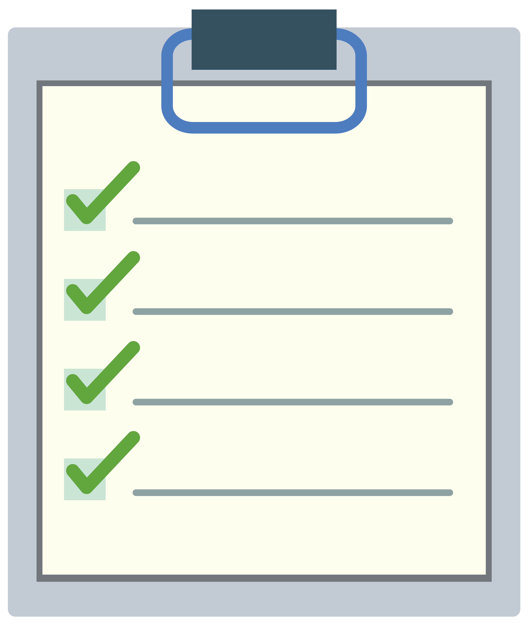

Bewusstsein schaffen
für die Vorbild-Rolle in Bildung und Forschung
(Peer-Expert:innen)
Reflexion über gesellschaftliche Fragen
Förderung des Verständnisses von Inklusion und bilingualem Lernen
Ziele

Slide 5


Brainstorming
Wer war deine Lieblingslehrerin / -lehrer
Warum diese Person?
Welche Fähigkeiten hatte er/sie?
Unterschiede zu hörenden Schüler:innen?

Slide 6


Brainstorming
Vorbild - was ist das überhaupt?

Slide 7





Info: Vorbilder in Bildung und Forschung
12
Beispiele

Slide 8


Aktivität: Präsentationen

Slide 9

Aktivität: Diskussion
Zusammenfassung:
Hervorheben der „gemeinsamen“
Merkmale
Was haben sie gemacht/geschafft?
Warum sind sie wichtig für uns?

Slide 10
Info:
Vorbilder in der Gehörlosencommunity
Bedeutung
Zeigen, dass Gehörlose in verschiedensten Bereichen
erfolgreich sind.
Wirkung
- Inspiration für andere Gehörlose
- Abbau von Vorurteilen
- Erhöhung inklusiver Praktiken in Bildungseinrichtungen

Slide 11



Reflexion: Herausforderungen
Eingeschränkter Zugang zu Ressourcen
(z.B. Gebärdensprachdolmetscher:innen, inklusive Materialien)
Kommunikationsbarrieren
Mangelnde Nutzung oder Verfügbarkeit von Dolmetschern
und visuellen Hilfsmitteln
Gesellschaftliche Vorurteile
Überzogene Erwartungen, Stereotype, Diskriminierung
Überwindung dieser Hürden erfordert:
inklusive Strukturen, Sensibilisierung und Empowerment

Slide 12
Diskussion, Gruppenarbeit, Austausch
Welche Barrieren bestehen in meiner Umgebung?
Fragestellungen:
Wie können inklusivere Strukturen geschaffen werden?
Wie kann Kommunikation inklusiver gestaltet werden?

Slide 13


Lösungen entwickeln
Überlege: die perfekte Schule
In deiner Modell-Schule gibt es
taube und hörende Schüler:innen.
Wie schaut diese Schule aus?
- Wie funktioniert die Kommunikation am besten?
- Was müssen die Lehrer:innen können?
- Wie schauen die Räume aus?
- Welche Lernmaterialien?

Slide 14



Zusammenfassung - Ausblick
- Vorbilder motivieren, Rollenbilder verändern!
- Inklusive Strukturen und Bildung sind notwendig!
Jeder kann zur
Verbesserung
der Situation beitragen:
- Bewusstseinsbildung
- praktische Maßnahmen und
- Zusammenarbeit

Slide 15

Feedback
Danke für deine Aufmerksamkeit!

Slide 16








Kontakt
https://deafstudies.eu/
Deaf Culture, Heritage and Diversity
@deafstudies.eu

